Slide 1



BÁO CÁO CUỐI KỲ
VietCard
Ứng dụng thẻ kiến thức về các di sản văn hóa cho người Việt
2324I_INT3115_1
THIẾT KẾ GIAO DIỆN NGƯỜI DÙNG
NHÓM 7

Slide 2
Danh sách thành viên
Nhóm 7
Huỳnh Tiến Dũng
Nguyễn Kim Quang Huy
MSV: 21020007
MSV: 21020077
Trưởng nhóm
Thành viên
Trương Minh Đức
Quách Lê Hải Anh
MSV: 21020307
MSV: 21020750
Thành viên
Thành viên

Slide 3
Nội dung chính
01
02
03
04
Phát biểu bài toán
Minh họa
Đánh giá
Kết luận

Slide 4
01.
Phát biểu bài toán

Slide 5
Vấn đề
Thế hệ trẻ ngày nay đang gặp khó khăn trong việc tiếp cận và hiểu biết về di sản văn hóa của đất nước vì có những vấn đề đáng lưu ý.
Cách truyền tải thông tin trong chương trình học chưa đủ để truyền cảm hứng cho các bạn trẻ.
Sách tài liệu không được cập nhật và không đáp ứng được nhu cầu học tập hiện đại.
Hạn chế về mặt thời gian

Slide 6
Mục tiêu
Xây dựng ứng dụng VietCard: Theo dấu thời gian với flashcard về di sản văn hóa, mang lại trải nghiệm học tập mới mẻ, thú vị và tạo niềm đam mê cho thế hệ trẻ trong việc khám phá và yêu thích lịch sử của đất nước.

Slide 7
Người dùng cuối
Người Việt Nam đang sinh sống cả trong lẫn ngoài nước muốn tìm hiểu về di tích ở Việt Nam. Độ tuổi tập trung chủ yêu từ 13 - 30 tuổi.

Slide 8
Tác vụ chính
01
02
03
04
Đăng nhập và Quản lý Tài khoản
Hiển thị Nội dung các thông tin di tích
Tìm kiếm và Lọc nội dung
Tìm hiểu di tích qua các bộ thẻ flashcard

Slide 9
02.
Minh họa

Slide 10
01
04
02
05
03
06
Minh họa
Đăng ký, Đăng nhập
Bắt đầu học
Trang chủ
Tìm kiếm
Bộ thẻ
Trang cá nhân, Cài đặt

Slide 11
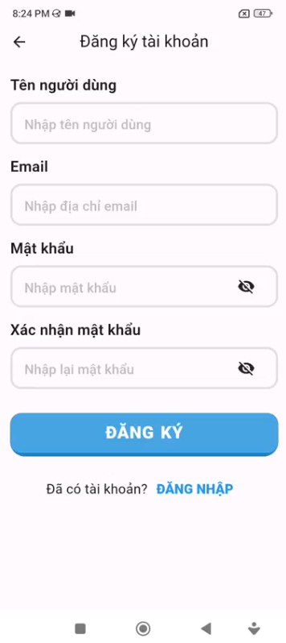
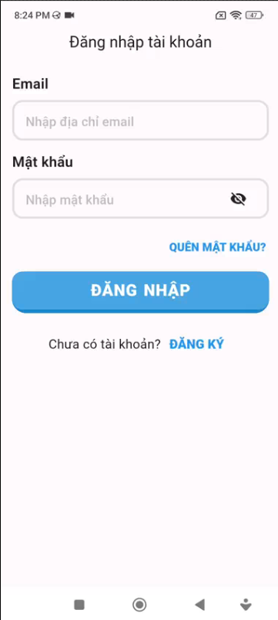
1. Đăng ký, Đăng nhập
Đăng ký
Đăng nhập

Slide 12
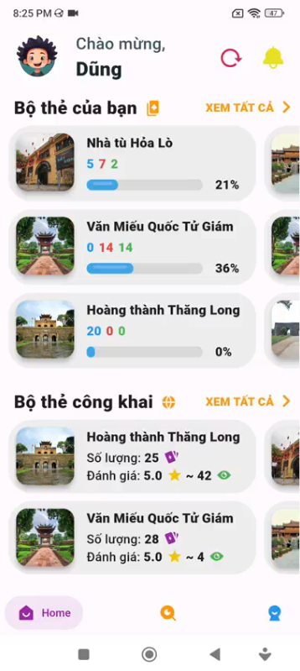
2. Trang chủ
Bố cục gồm 3 phần chính:
Top bar
Nội dung
Down bar

Slide 13
2. Trang chủ
Top bar
Bao gồm: Refresh và Thông báo

Slide 14
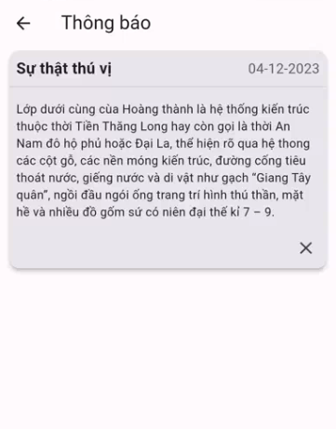
2. Trang chủ
Top bar
Thông báo:
Nhắc nhở việc học
Tính năng thú vị: fact thú vị về di tích văn hóa mỗi ngày

Slide 15
2. Trang chủ
2. Down bar
Thanh chuyển hướng

Slide 16
2. Trang chủ
3. Nội dung
2 danh sách bộ thẻ:
Bộ thẻ của bạn
Bộ thẻ công khai

Slide 17
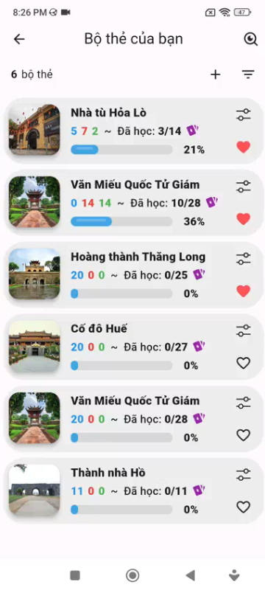
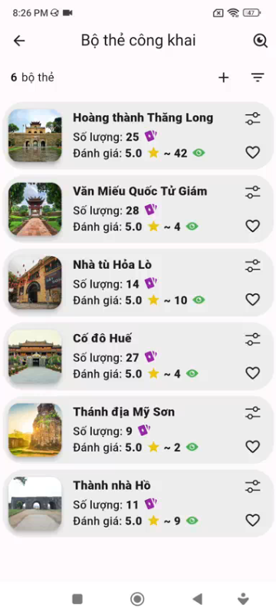
2. Trang chủ
3. Nội dung
Chức năng Xem tất cả
Bộ thẻ của bạn
Bộ thẻ công khai

Slide 18
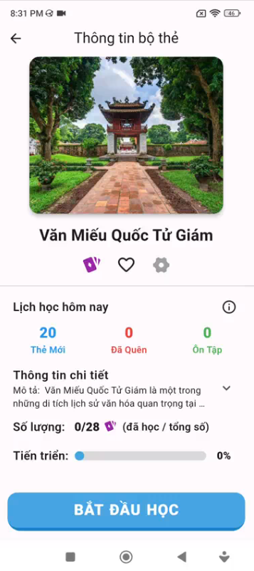
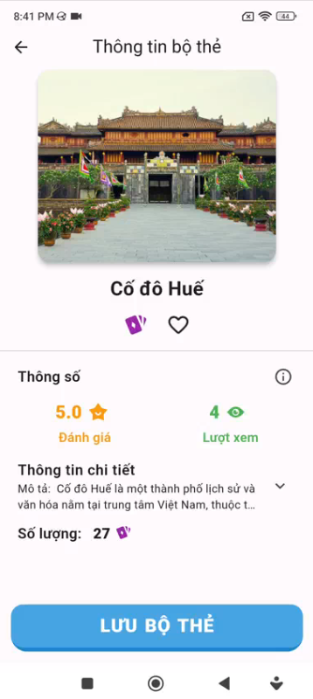
3. Bộ thẻ
Xem thông tin bộ thẻ
Bộ thẻ của bạn
Bộ thẻ công khai

Slide 19
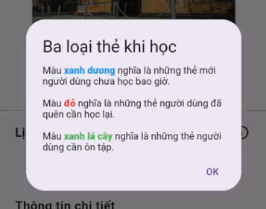
3. Bộ thẻ
Thông số
3 số của Lịch học hôm nay
Bộ thẻ của bạn

Slide 20
3. Bộ thẻ
Thông số
Thông tin chi tiết
Số lượng thẻ đã học/ tổng
Thanh tiến trình học
Bộ thẻ của bạn

Slide 21
3. Bộ thẻ
Các nút Chức năng
3 nút:
Xem danh sách thẻ
Thêm/Xóa vào yêu thích
Cài đặt bộ thẻ
Bộ thẻ của bạn

Slide 22
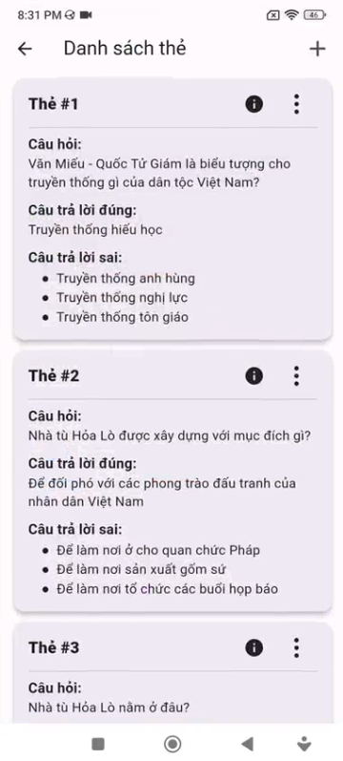
3. Bộ thẻ
Các nút Chức năng
Xem danh sách thẻ

Slide 23
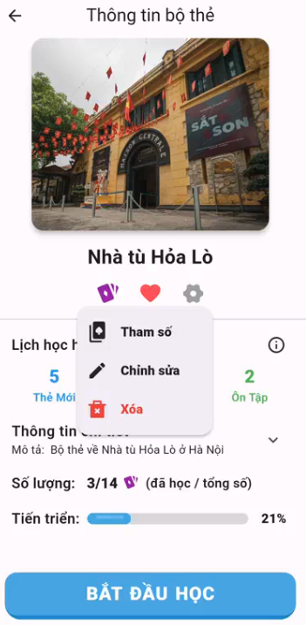
3. Bộ thẻ
Các nút Chức năng
Cài đặt:
Chỉnh sửa tham số học
Chỉnh sửa bộ thẻ
Xóa bộ thẻ

Slide 24
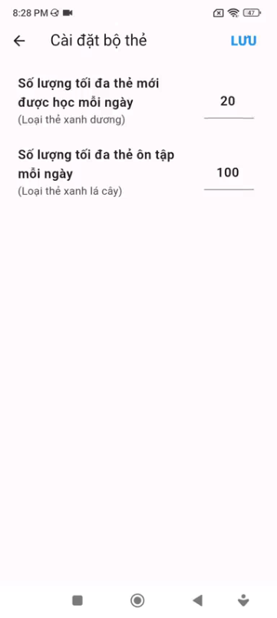
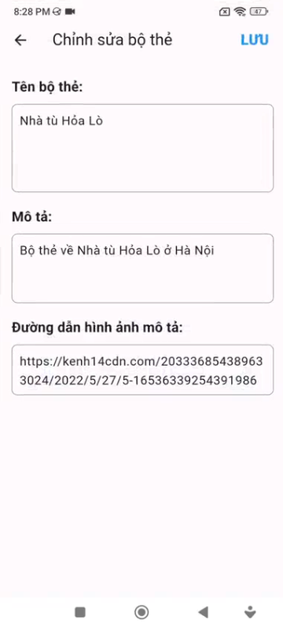
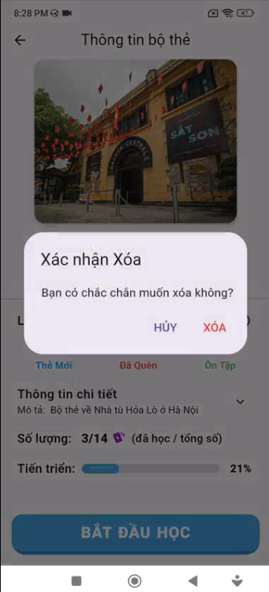
3. Bộ thẻ
Chỉnh sửa tham số học
Các nút Chức năng
Cài đặt
Xóa bộ thẻ
Chỉnh sửa bộ thẻ

Slide 25
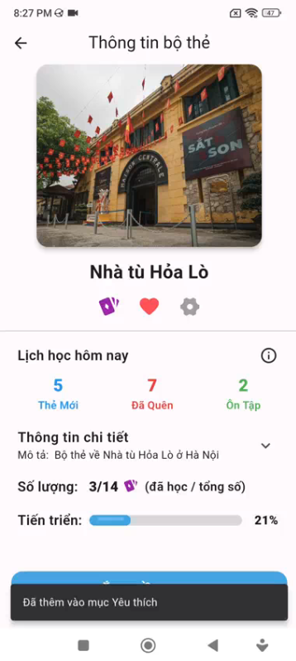
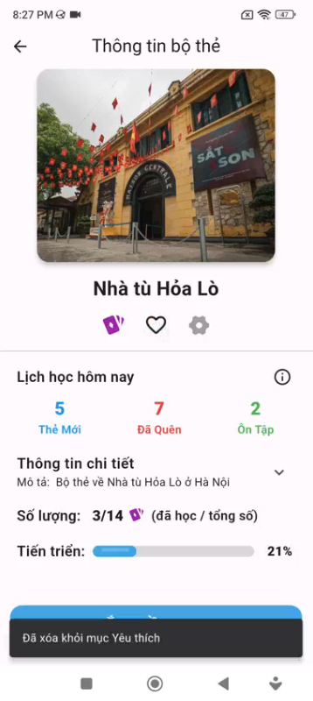
3. Bộ thẻ
Các nút Chức năng
Thêm/Xóa khỏi yêu thích

Slide 26
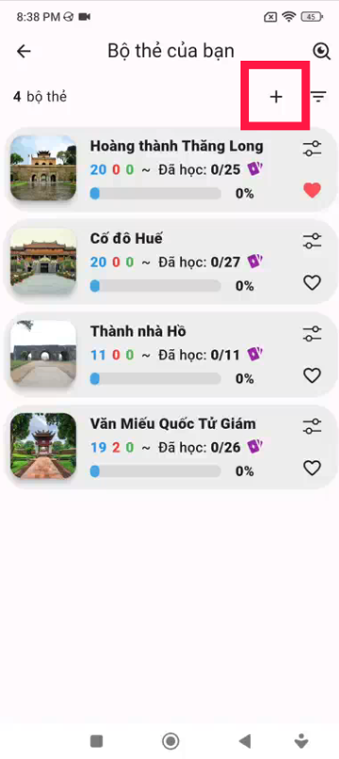
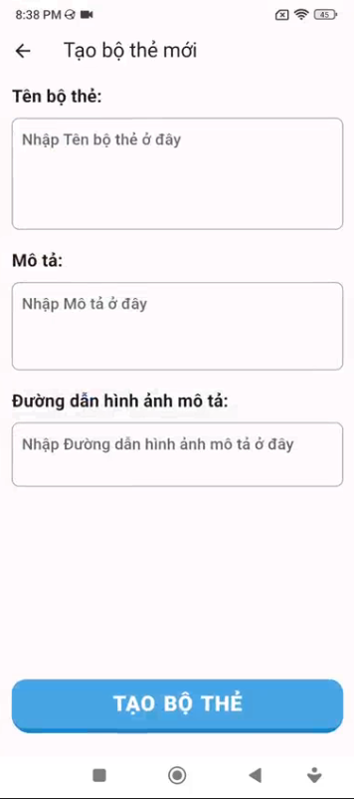
3. Bộ thẻ
Tạo bộ thẻ mới

Slide 27
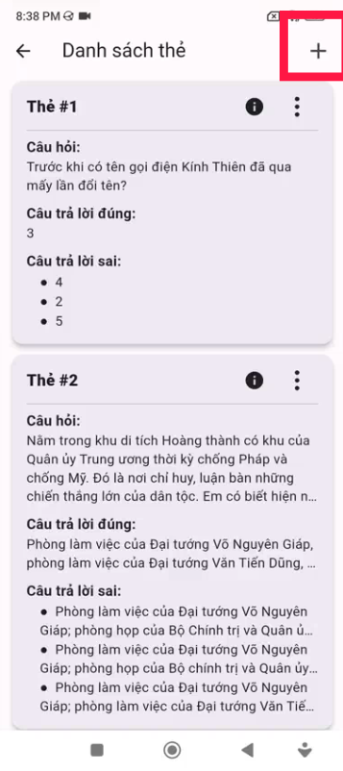
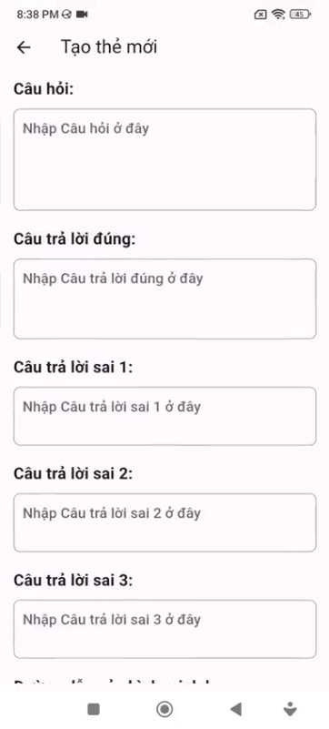
3. Bộ thẻ
Tạo các thẻ mới

Slide 28
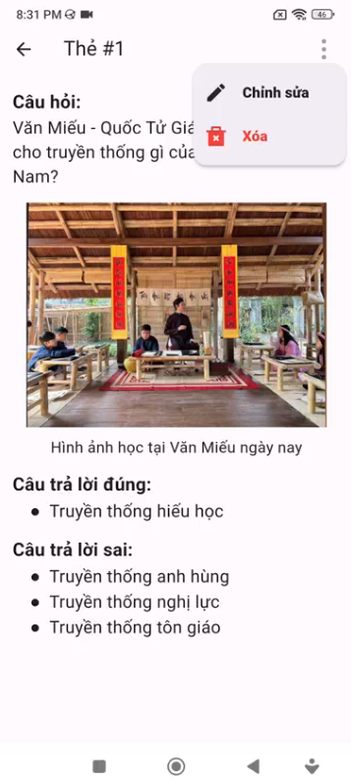
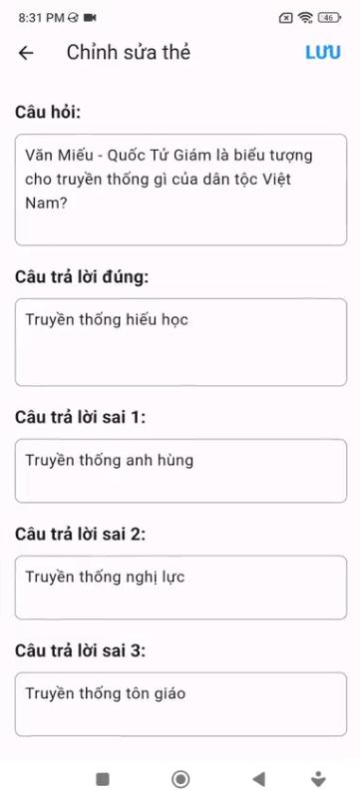
3. Bộ thẻ
Chỉnh sửa thẻ

Slide 29
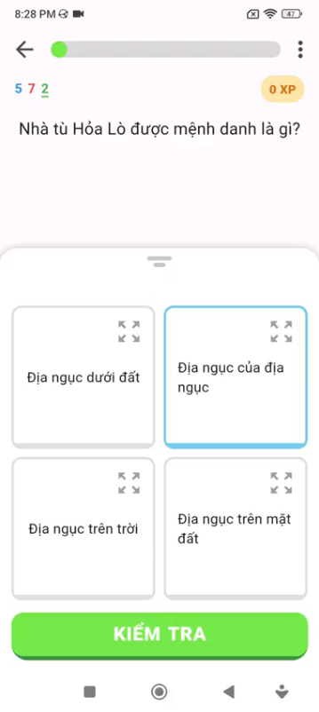
4. Học
Học dưới hình thức trắc nghiệm
Câu hỏi và đáp án

Slide 30
4. Học
Học dưới hình thức trắc nghiệm
Thông số đánh giá

Slide 31
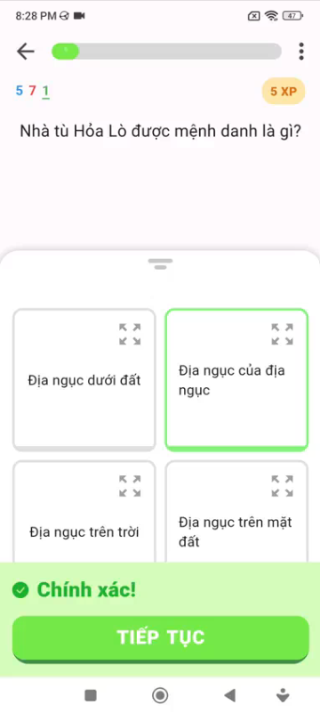
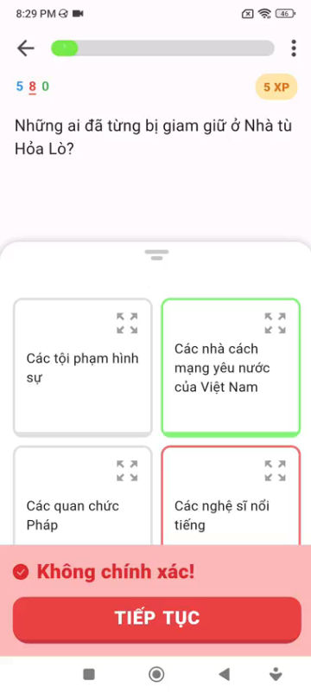
4. Học
Khi trả lời đúng/sai
Đáp án đúng
Đáp án sai

Slide 32
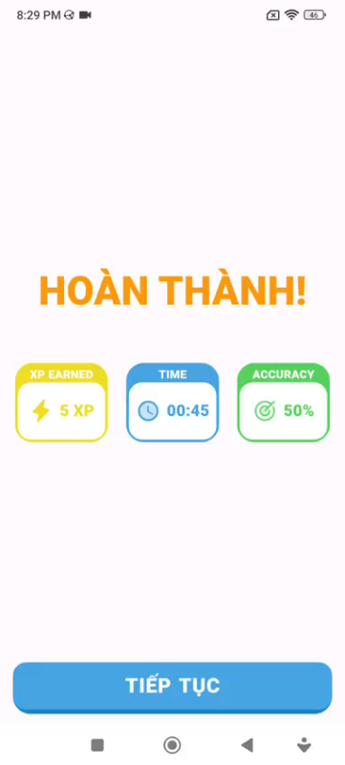
4. Học
Màn hình tổng kết
Điểm XP kiếm được
Thời gian hoàn thành
Độ chính xác

Slide 33
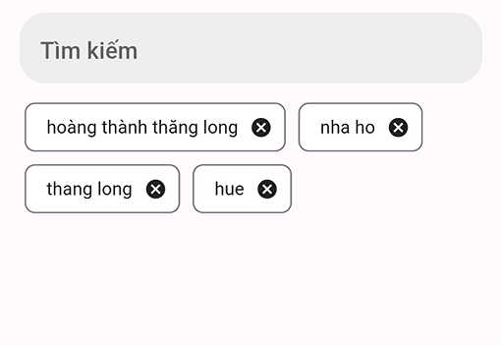
5. Tìm kiếm
Màn hình tìm kiếm
Thanh tìm kiếm
Gợi ý tìm kiếm (Lịch sử tìm kiếm)

Slide 34
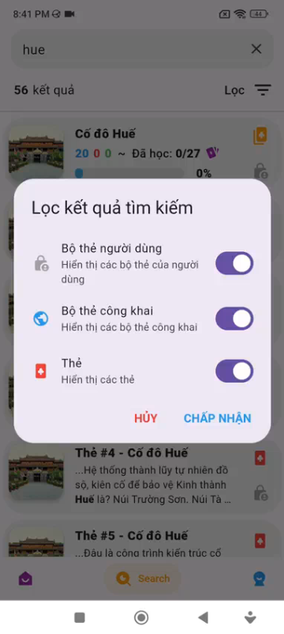
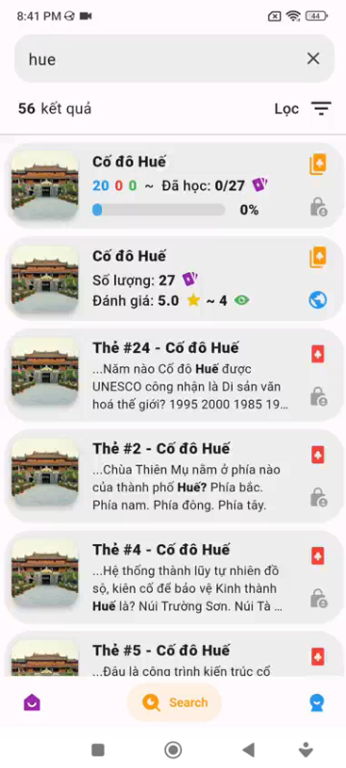
5. Tìm kiếm
Màn hình tìm kiếm
Bộ lọc có 3 chế độ

Slide 35
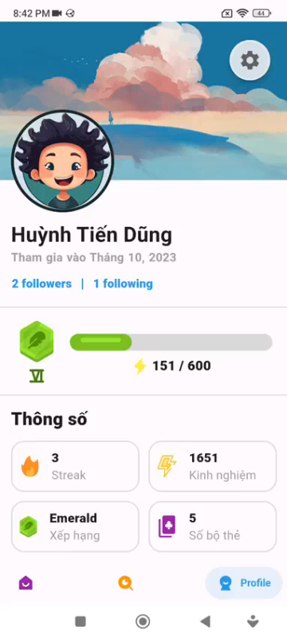
6. Trang cá nhân, Cài đặt
Màn hình Trang cá nhân
Avatar, ảnh bìa
Level
Thông số

Slide 36
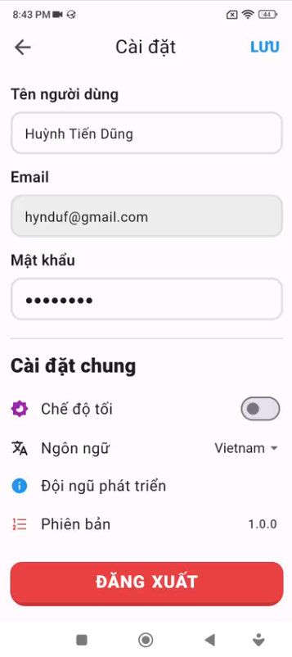
6. Trang cá nhân, Cài đặt
Màn hình Cài đặt
Thông tin người dùng
Chế độ sáng/tối
Ngôn ngữ
Version

Slide 37
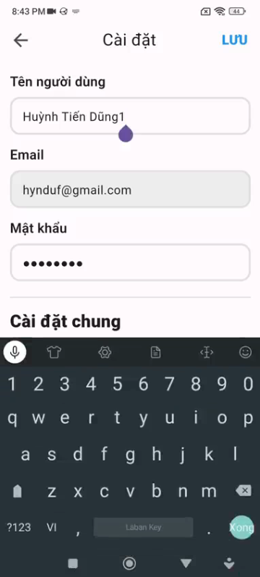
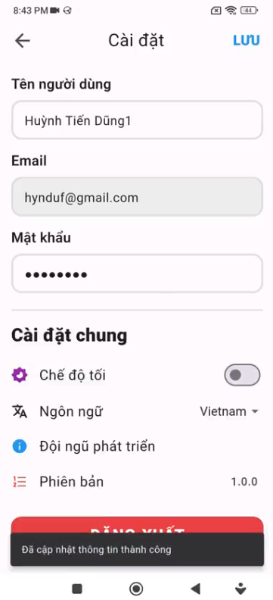
6. Trang cá nhân, Cài đặt
Màn hình Cài đặt
Sửa tên người dùng

Slide 38
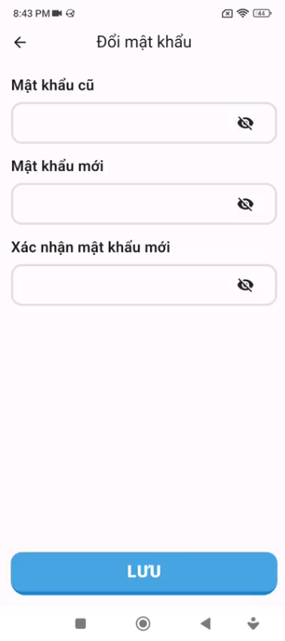
6. Trang cá nhân, Cài đặt
Màn hình Cài đặt
Đổi mật khẩu

Slide 39
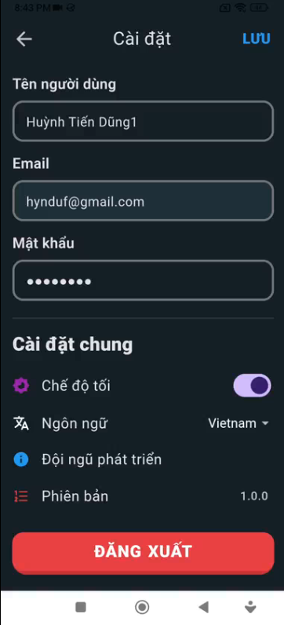
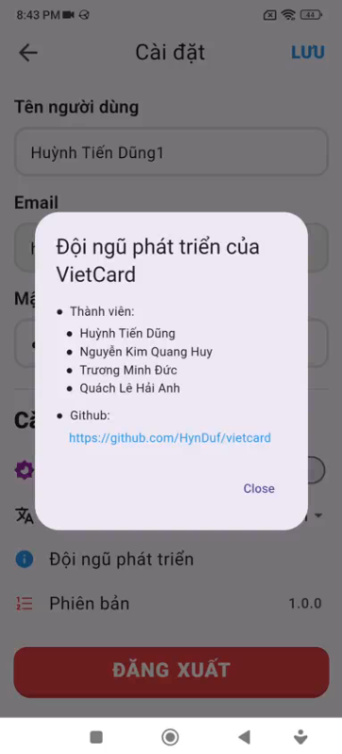
6. Trang cá nhân, Cài đặt
Màn hình Cài đặt
Chế độ sáng/tối
Version

Slide 40
03.
Đánh giá

Slide 41
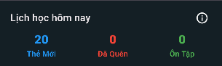
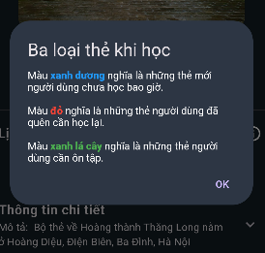
Phân loại thẻ
Do người dùng mới đầu cảm thấy khó hiểu về ba loại thẻ khác nhau này nên nhóm đã quyết định thêm biểu tượng cho phần giải thích thêm.

Slide 42
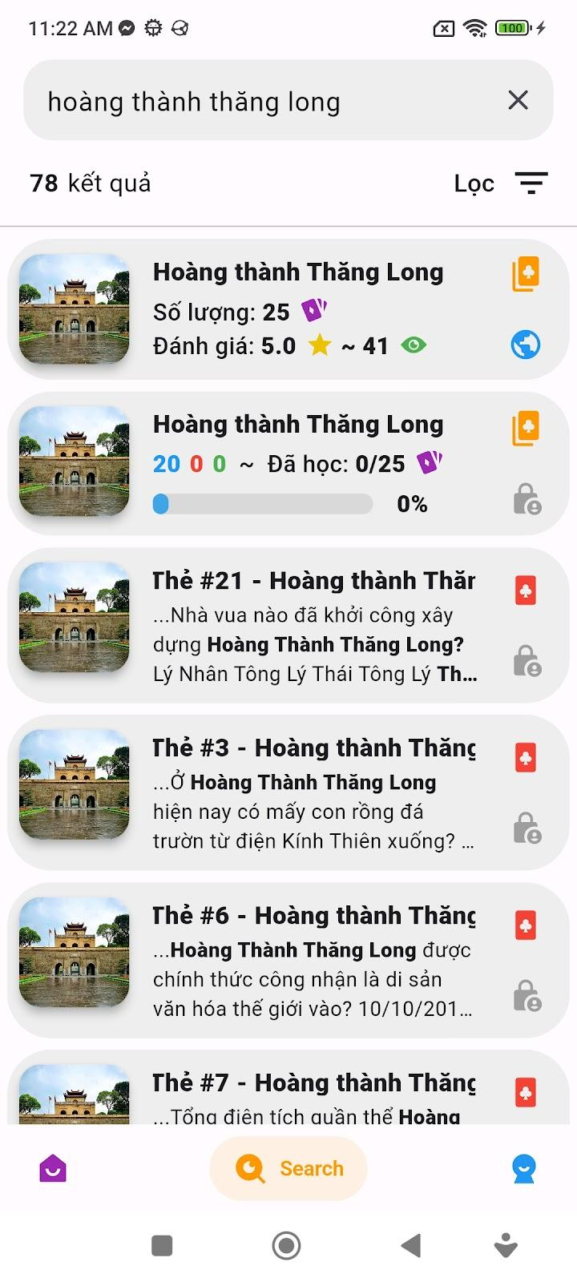
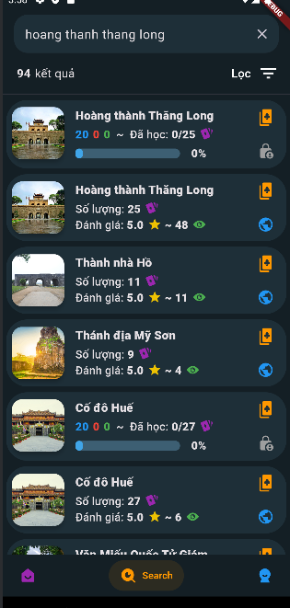
Cải thiện tìm kiếm
Do sau khi đánh giá, nhiều người dùng nhận xét rằng việc tìm kiếm nội dung trong các thẻ chưa được rõ ràng nên nhóm đã in đậm thêm những chữ trùng với nội dung mà người dùng tìm kiếm ở mỗi thẻ.

Slide 43
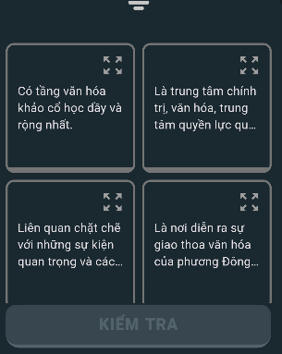
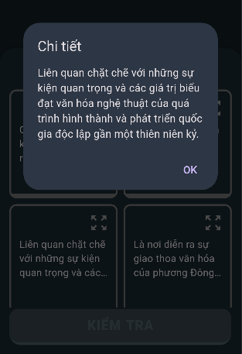
Hiển thị đáp án
Do một câu trả lời dài khi hiển thị toàn bộ câu trong một khung đáp án nhỏ sẽ gây ra sự khó nhìn. Vì thế, nhóm đã quyết định thêm giới hạn tối đa độ dài của đáp án đi cùng với biểu tượng phóng to để hiển thị toàn bộ câu trả lời.

Slide 44
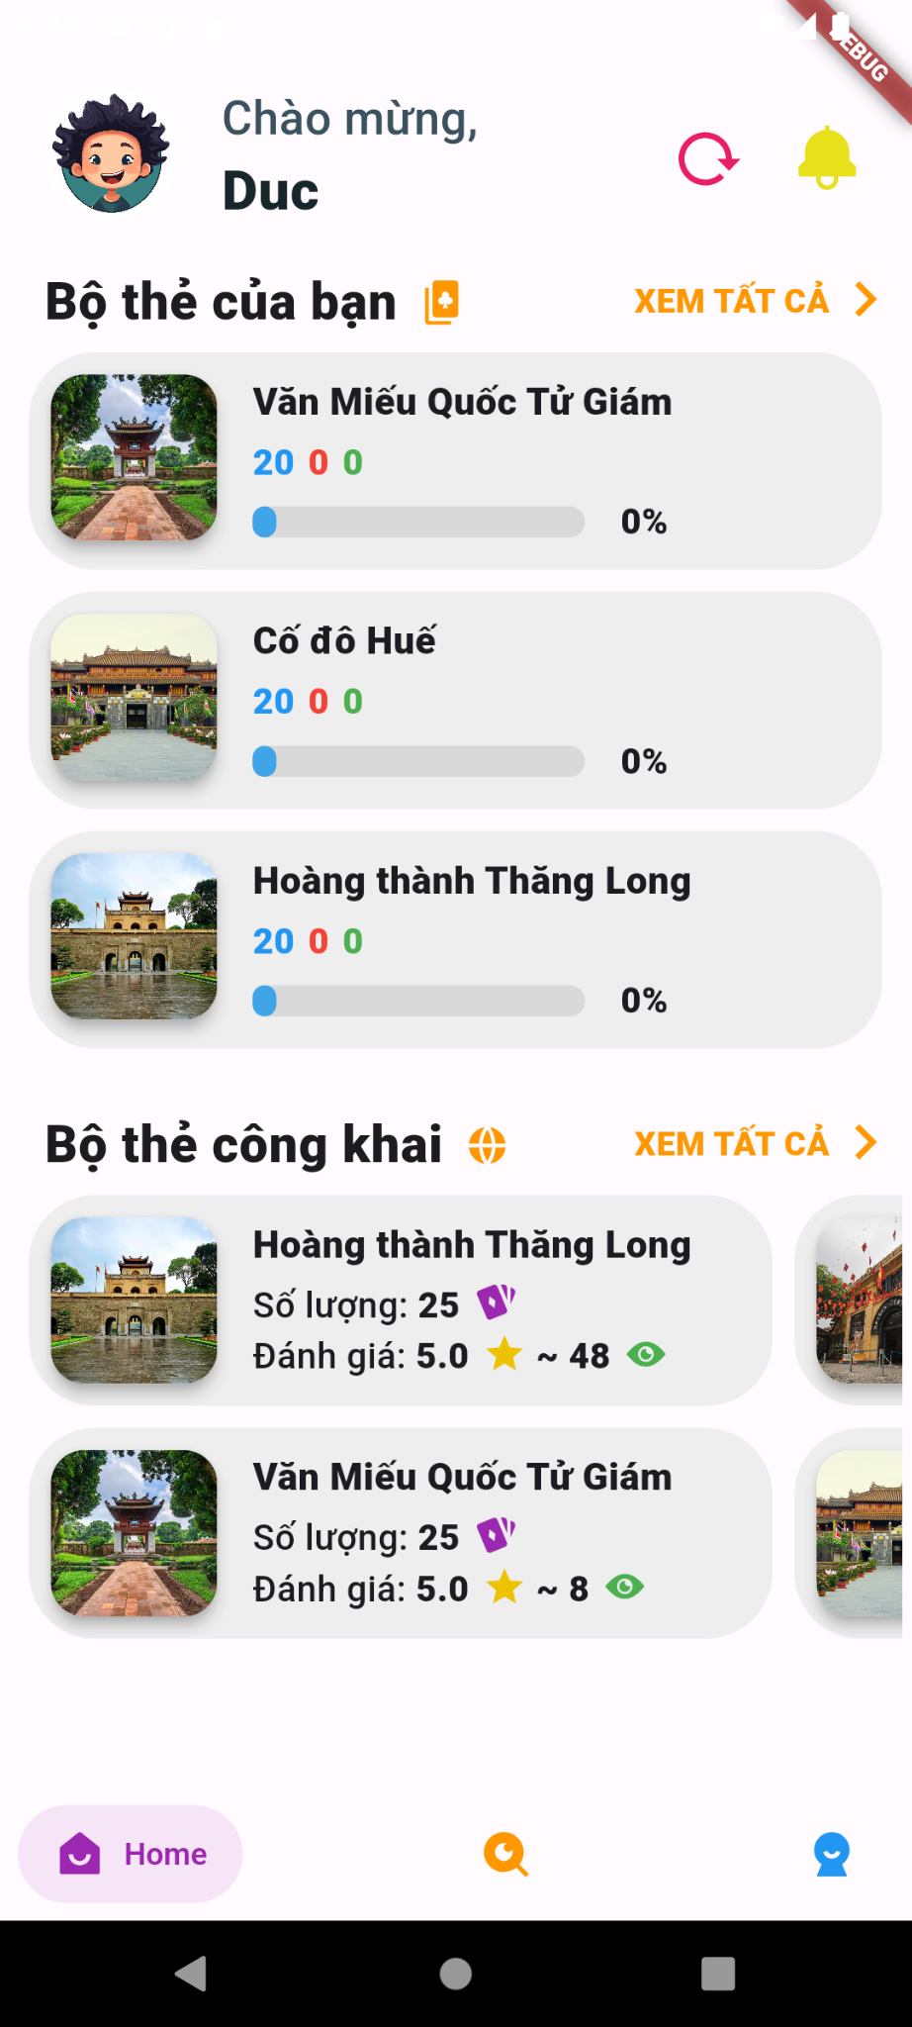
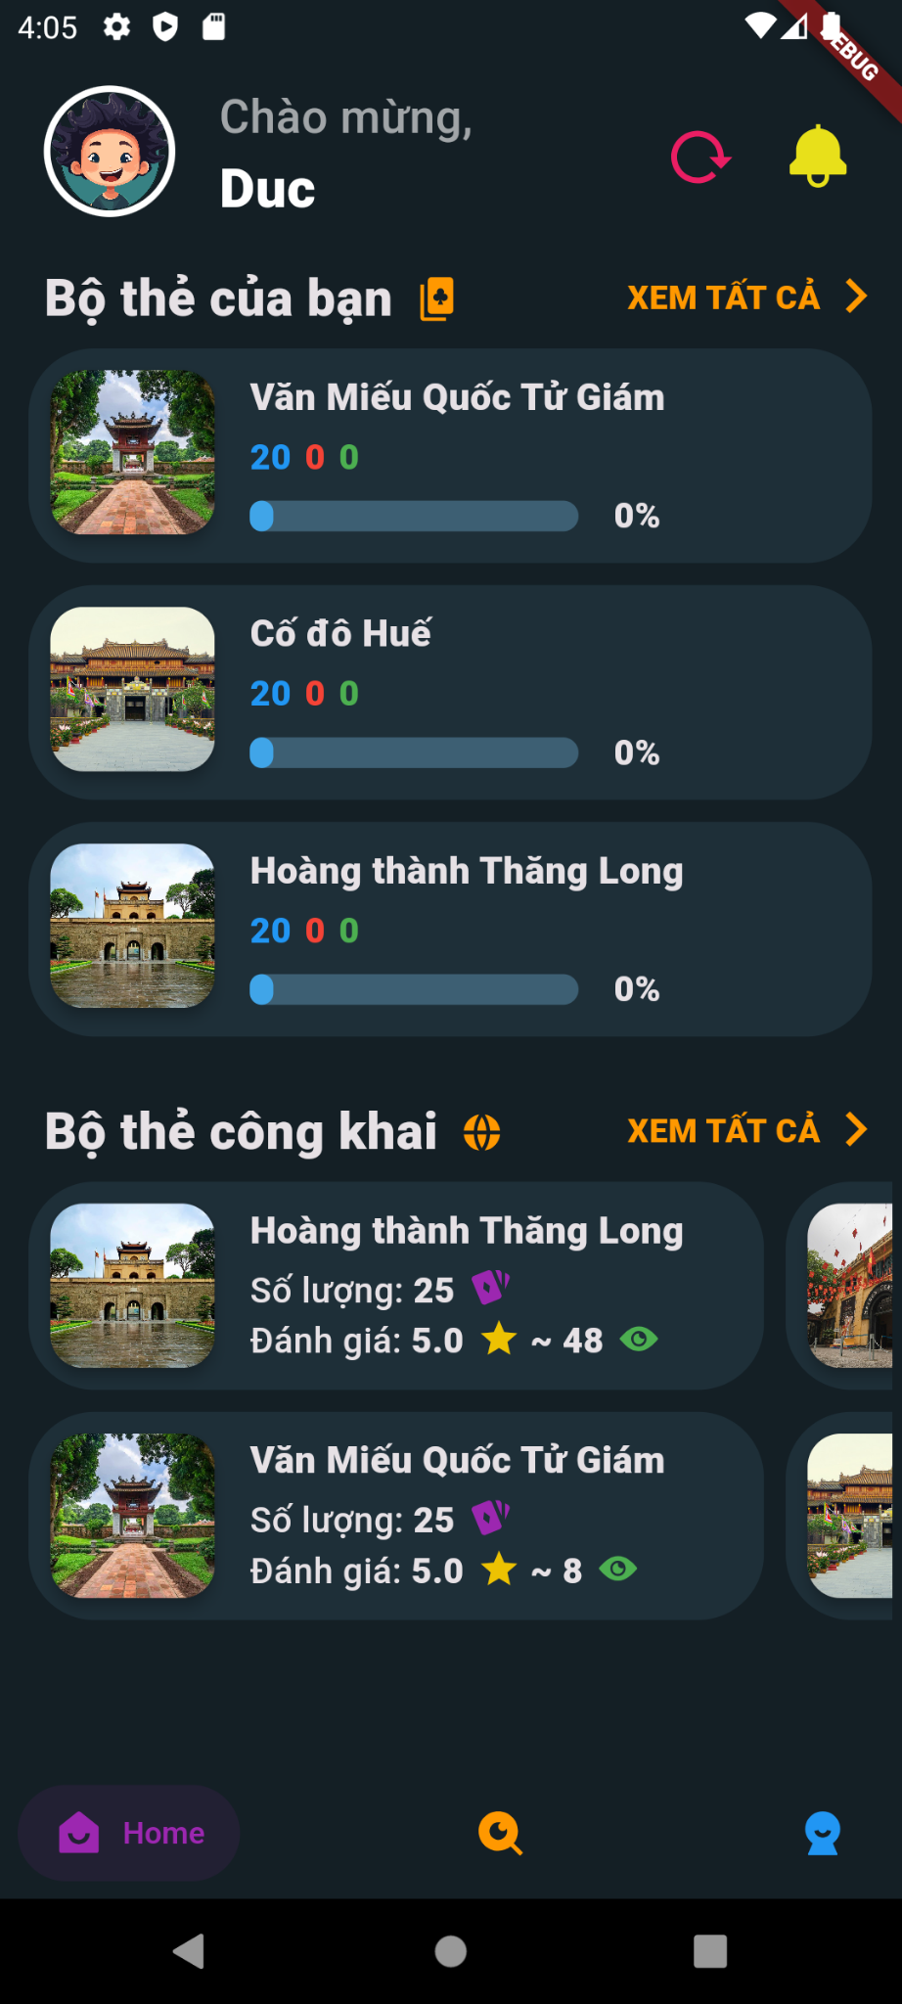
Darkmode
Do sau khi đánh giá, nhiều người dùng có thói quen sử dụng điện thoại vào buổi tối nên nhóm đã thiết kế ứng dụng có thể thay đổi sang chế độ tối để bảo vệ mắt.

Slide 45
04.
Kết luận

Slide 46
Điểm chính của VietCard
Điểm chính của ứng dụng VietCard là tạo ra một nền tảng học tập thú vị và tiện lợi cho thế hệ trẻ để khám phá và hiểu biết về di sản văn hóa của đất nước thông qua việc sử dụng flashcard

Slide 47
Những điều nên phát triển
01
02
03
04
Tăng Cường Phân Tích Người Dùng
Nâng Cao Năng Lực Tìm Kiếm và Lọc
Cập Nhật Nội Dung Tích Cực
Tối Ưu Hóa Trải Nghiệm Người Dùng

Slide 48
Bài học rút ra
01
02
03
04
Sự Quan Trọng của Công Nghệ Trong Việc Truyền Thông Kiến Thức
Tầm quan trọng của giao diện
Truyền Đạt Kiến Thức Một Cách Sáng Tạo
Tạo Cảm Hứng và Sự Tò Mò

Slide 49
Cảm ơn
Cô và các bạn
đã lắng nghe
Nhóm 7
Huỳnh Tiến Dũng - 21020007
Nguyễn Kim Quang Huy - 21020077
Trương Minh Đức - 21020307
Quách Lê Hải Anh - 21020750

